Slide 1
项
目
答
辩
企业移动云应用开发
答辩人：爱学习小组
指导老师：余英瀚

Slide 2
小组成员
周彦喆
02
01
李阳
孟俊芳
03
04
常尚玉

Slide 3
成员分工
人脸库的建立
01
李阳
周彦喆
02
人脸对比的全部
工具类和代码的最后整合
03
孟俊芳
04
人脸检测的全部
常尚玉

Slide 4
01
人脸检测
02
人脸对比
目录
CONTENTS
03
人脸库建立
04
项目总结

Slide 5
01
人脸检测

Slide 6
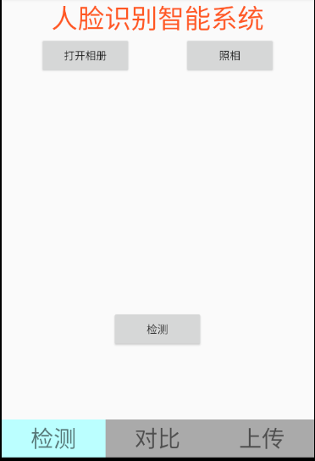
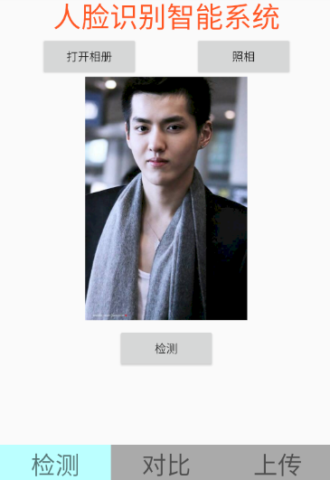
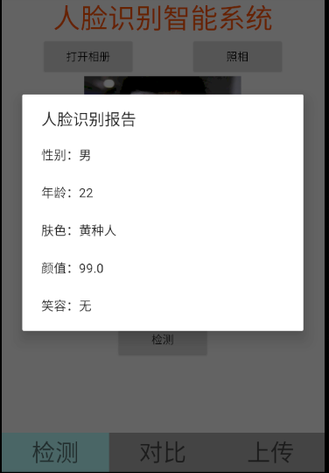
人脸检测界面

Slide 7
人脸检测
01
通过点击事件，获取权限，访问相册，
获取照片至界面
02
通过点击按钮，并获取访问权限，通过
照相机照相获取照片
从相册获取照片
用照相机获取照片
将获取的照片检测
03
将获取的照片进行Base64编码，然后
调用百度API进行人脸检测，将检测返回
的结果进行JSON解析，通过Dialog显
示在界面上

Slide 8
02
人脸对比

Slide 9
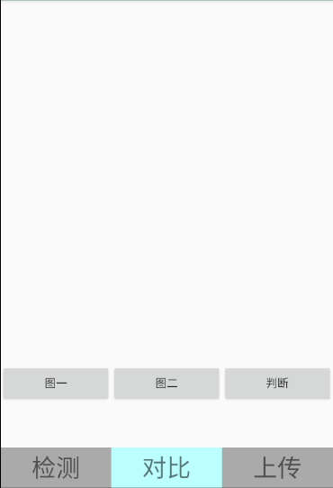
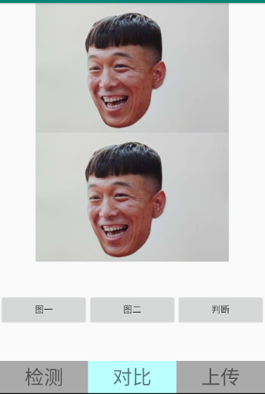
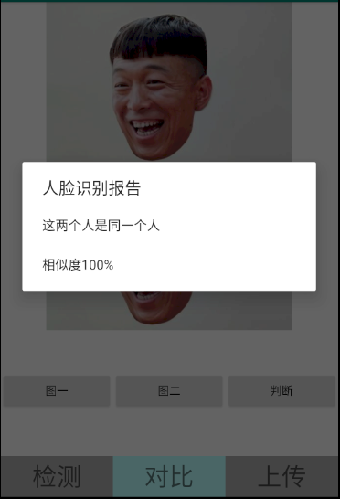
人脸对比界面

Slide 10
人脸对比
将获取到的两张
照片调用百度API
进行对比
将解析好的数据通过
dialog显示在界面上
一
三
二
将对比返回的结果
进行解析
四
两次获取两张
照片

Slide 11
03
人脸库建立

Slide 12
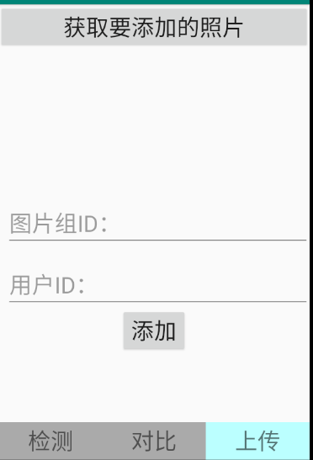
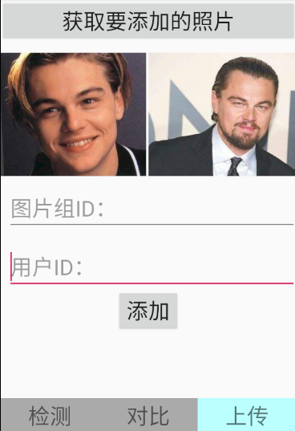

人脸库建立界面

Slide 13
人脸库建立
将设计好的界面在
碎片中表现出来，
并将碎片绑定到活
动中
01
通过点击按钮，并获取访问
权限，浏览相册，获取照片
02
04
点击按钮，通过调用百度
API创建人脸库，并返回
创建成功的信息
将返回的照片进行
解析，并显示
03

Slide 14
04
项目总结

Slide 15
总结
总结一
在项目的开始，我们组成员未能明确项目的最终需求，导致我们
做出的东西与需求不符，浪费了大量时间和人力，明确项目需求
是一名合格程序员的基本能力。
总结二
在大大落后于其他组的情况下，我们组成员并没有放弃，我们互相
鼓励，互相帮助，终于完成了项目，团队协作能力真的好，这种协
做能力会给我们以后的工作如虎添翼。
总结三
在这几周的学习与协同工作中，我们做同学思想主题扩散，敢于
大胆提出自己的想法，积极交流，大大减少我们的弯路，这也是
在落后于其他组很多的情况下，最终完成项目的原因。

Slide 16
感
谢
聆
听

